Slide 1
Эволюция форм хозяйственной деятельности на Севере: особенности и современные тенденции
В.А. Крюков
Директор ИЭОПП СО РАН, чл.-корр. РАН
Всероссийская научно-практическая конференция
«Устойчивый Север: общество, экономика, экология, политика» 13-14 марта 2018 г.
г. Якутск

Slide 2
Развитие восточных регионов
Для государства восточные территории страны – важный геостратегический район
Поможет ли освоение природных ресурсов решить накопившиеся проблемы на востоке страны?
Как осваивать эти ресурсы?
Взаимодействие и воздействие внутренних и внешних факторов на развитие региональной экономики – сложный процесс
Потребность в методиках прогнозирования социально-экономических последствий принимаемых управляющих решений и процессов развития

Slide 3
I. Формы хозяйственной деятельности – особенности и факторы эволюции

Slide 4
Стороны бытия разные, подходы к изучению общие
Стремительные изменения в мире – IT, телекоммуникации, цифровизация, изменение представлений об источниках сырья и подходах к их освоению.
Экология, изменение климата, нарастание озабоченности относительно будущего планеты Земля и перспектив экономики, основанной на постоянном росте использования ресурсов.
Формирование нового экономического порядка и , в частности, включения «внутренних» территорий в системы экономических связей, отношений и взаимодействий на всех уровнях (на глобальном уровне, межстрановом и внутристрановом).

Slide 5
Уайтхорс, Канада (2017)
Необходимость формирования экономической модели, присущей Арктическим регионам.
Усиление внимания в вопросам экологии.
Инновации, кооперация при ведении хозяйственной деятельности на Севере и, тем более, в Арктике.
Децентрализация процессов подготовки и принятия решений, расширение состава стейкхолдеров.

Slide 6
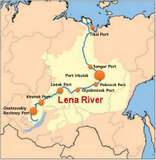
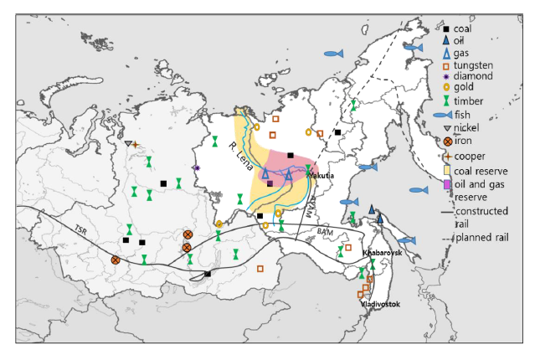
Взгляд из Сеула: Наличие транспортной системы – один из аспектов снижения возникающих рисков. Хозяйственная деятельность во «внутренних регионах» Восточной части России – ключевое условие стабильности экономического развития Арктики (Korea Maritime Institute).

Slide 7
В основе – новые технологии + новая среда

Slide 8
Без новых инфраструктурных решений не обойтись

Slide 9
Проблема – обеспечение единства «Север/Арктика - Восток/Сибирь»
Доминирует узко-сырьевой подход.
Процесс включения в международные интеграционные процессы рассматривается через призму создания припортовых проектов (Опорные зоны).
В то же время, подобные проекты НЕ ЯВЛЯЮТСЯ ЧАСТЬЮ ЦЕПОЧЕК СОЗДАНИЯ СТОИМОСТИ В ВЫСОКОТЕХНОЛОГИЧНЫХ ОТРАСЛЯХ Востока России.
Роль и место «внутренних регионов» почти не видны. Не только зоны и макрорегионы, но и пространственно-протяженные проекты д.б. объектом анализа и, тем более, регулирования.

Slide 10
II. АНАЛИЗ ВОЗМОЖНОСТЕЙ РАЗВИТИЯ СОЦИАЛЬНО-ЭКОНОМИЧЕСКИХ СИСТЕМ (НА ПРИМЕРЕ ЭКОНОМИЧЕСКИХ ЗОН ЯКУТИИ)

Slide 11
Общие характеристики экономических зон (ЭЗ) Якутии
суровые (а в случае Арктической зоны – экстремальные) природно-климатические условия;
слабая заселенность и неравномерная освоенность территории;
структурная и территориальная несбалансированность на рынке труда;
ограниченные финансово-инвестиционные возможности;
слабое развитие социальной сферы;
повышенные издержки (по сравнению с целым рядом других регионов России) на производство и транспортировку товаров и услуг, на социальное развитие

Slide 12
Общие внешние угрозы
нестабильность конъюнктуры сырьевых рынков (что приводит к нестабильности всех уровней бюджетной системы, а не только территорий с сырьевой специализацией);
оппортунистическое поведение крупных компаний;
непоследовательная экономическая политика федерального центра;
усиление внешней конкуренции.
При этом влияние и взаимовлияние названных выше факторов разное в каждой из зон, что было учтено при моделировании.

Slide 13
Особенности Центральной ЭЗ
отсутствие масштабных залежей минерально-сырьевых ресурсов;
значительные ресурсы земель сельскохозяйственного назначения, лесные и водные ресурсы;
пересечение большинства имеющихся и строящихся транспортных магистралей, формирование полноценного транспортного хаба;
квалифицированные трудовые ресурсы и возможности для дальнейшего развития человеческого капитала;
значимые эффекты разнообразия и концентрации деятельности.

Slide 14
Особенности Южной ЭЗ
значительные промышленные запасы коксующихся и энергетических углей, золота, наличие железных руд, слюды, платины, графита, апатитов и др.;
относительно развитая промышленность. Основу экономики Южной ЭЗ составляют отрасли промышленности, специализирующиеся на добыче угля, золота, выработки электроэнергии и оказанию транспортных услуг;
относительная развитая производственная инфраструктура определяется наличием железной и автомобильных дорог, электросетевого хозяйства;
относительно благоприятная территория для проживания населения, ведения хозяйственной деятельности.
Эти особенности во многом определяют внутренние сильные стороны и возможности для перспективного развития данной территории.

Slide 15
Особенности Арктической ЭЗ
Арктическая зона является наименее освоенной из рассмотренных зон Якутии. Территория Арктической зоны составляет 52% от территории всей республики, при этом на ней проживает только 7% населения;
Арктическая ЭЗ располагает высоким природно-ресурсным и транспортным потенциалом;
Показатели социально-экономического развития Арктической ЭЗ значительно отстают от общереспубликанских средних показателей по следующим основным причинам:
экстремальные природно-климатические условия;
высокая ресурсоемкость;
очень слабое транспортной инфраструктуры;
очаговый характер расселения и промышленно-хозяйственного освоения.

Slide 16
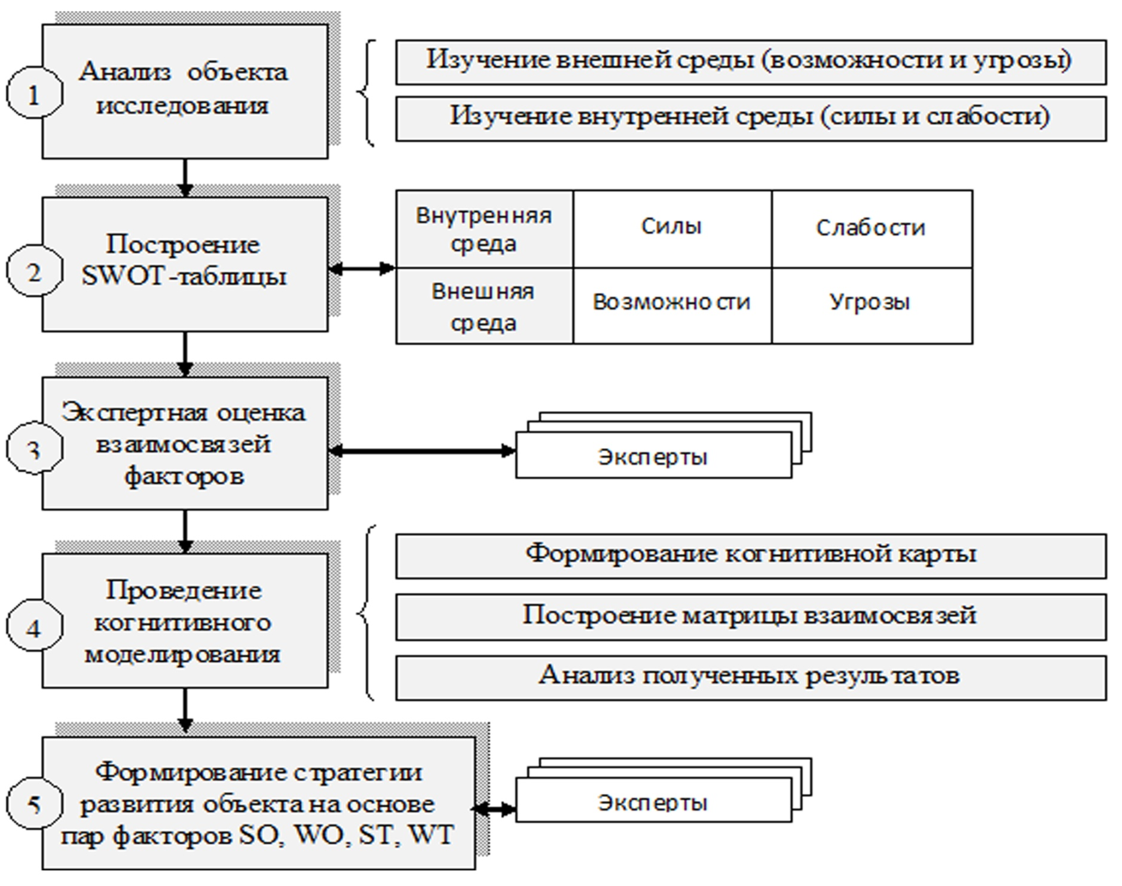
Алгоритм проведения когнитивного SWOT-анализа

Slide 17
SWOT-таблица (Арктическая ЭЗ)
 | Сильные стороны (S) | Слабые стороны (W)
Внутренняя среда | 1. Природно-ресурсный потенциал 2. Развитие традиционных видов хозяйства коренных малочисленных народов Севера 3. Рекреационный потенциал 4. Сравнительно низкая экологическая нагрузка на территорию | 1. Суровые природно-климатические условия 2. Высокие издержки производства и социальной сферы 3. Моноотраслевая структура экономики 4. Слабое развитие социальной сферы 5. Ограниченные финансовые инвестиционные возможности 6. Слабая заселенность и освоенность территории
 | Возможности (O) | Угрозы (T)
Внешняя среда | 1. Приоритеты государственной региональной политики 2. Развитие внутренних и внешних интеграционных связей 3. Применение новых технологий 4. Транзитный потенциал 5. Рост спроса на новые и экологически чистые материалы и услуги | 1. Нестабильность конъюнктуры сырьевых рынков 2. Оппортунистическое поведение крупных компаний 3. Непоследовательная экономическая политика Центра 4. Усиление внешней конкуренции

Slide 18
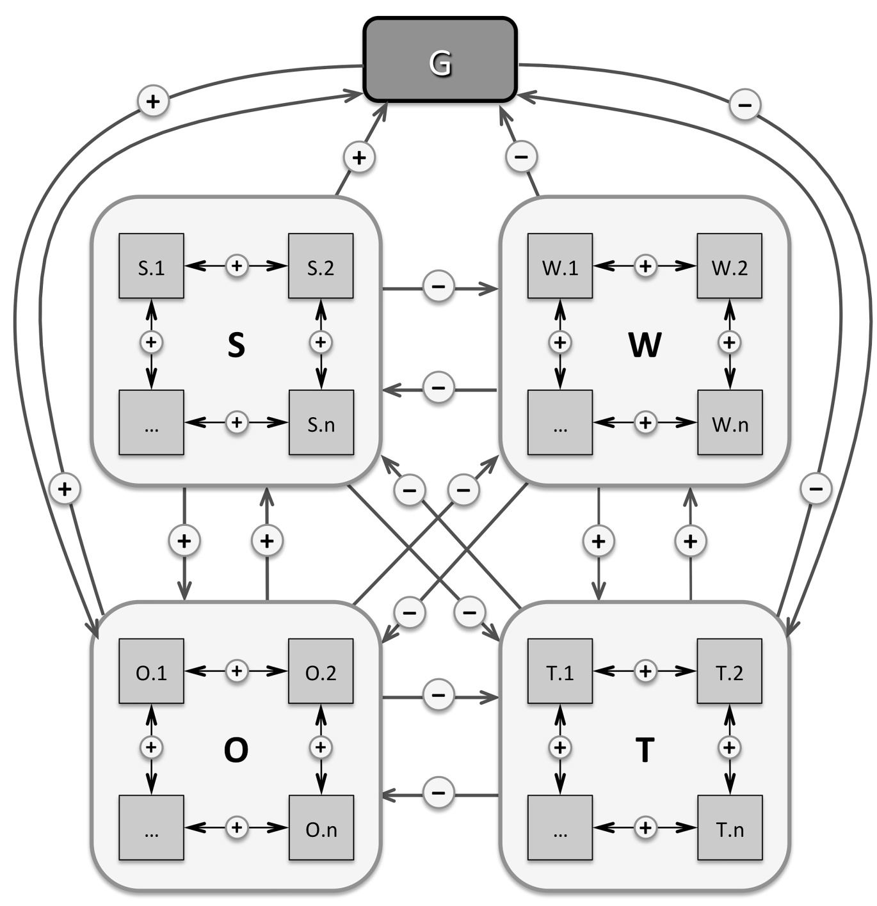
Агрегированная когнитивная карта SWOT-анализа
Цель (G) —
степень реализуемости стратегии развития региональной социально-экономической системы

Slide 19
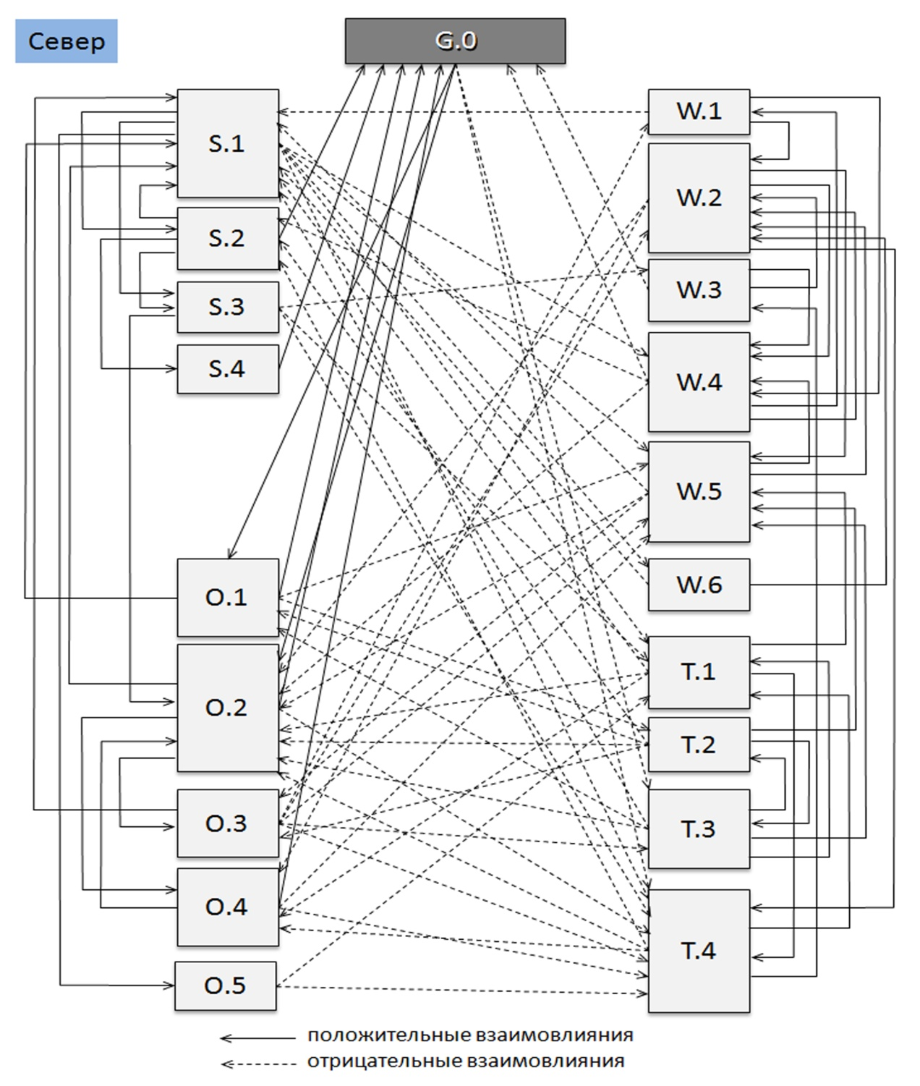
Когнитивная карта SWOT-анализа для АЭЗ

Slide 20
Реализация численных процедур
В ходе численного моделирования оценивается, как совокупность факторов влияет
на реализацию стратегии (G) при различных способах воздействия на систему:
вычисления с импульсными воздействиями;
вычисления с управляющими воздействиями;
решение обратной задачи.

Slide 21
Результаты решения обратной задачи — интенсивности управляющих воздействий по SWOT-факторам (%) для достижения прироста целевого показателя на 10, 20 и 30% (АЭЗ)
 | 10% | 20% | 30%
Развитие традиционных видов хозяйства КМНС | 26 | 55 | 84
Рекреационный потенциал | 34 | 72 | 110
Слабое развитие социальной сферы | -25 | -53 | -80
Развитие внутренних и внешних интеграционных связей | 19 | 40 | 62
Применение новых технологий | 28 | 59 | 90
Транзитный потенциал | 21 | 44 | 68
Спрос на новые и экологические чистые товары и услуги | 23 | 48 | 74
Непоследовательная экономическая политика Центра | -25 | -53 | -80

Slide 22
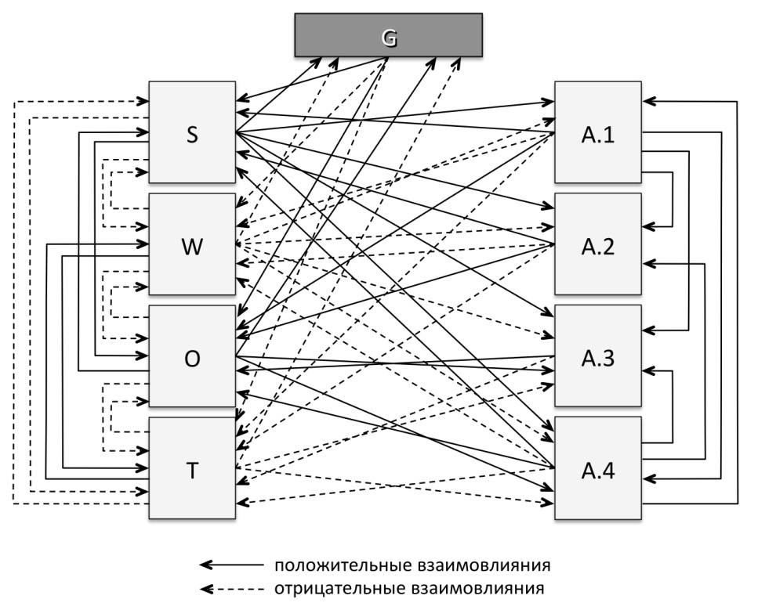
Агрегированная когнитивная карта SWOT + Actions
В базовую модель были включены агрегаты Действий (Actions), соответствующих основным направлениям государственной политики:
«Регулирование» (А.1)
«Финансовая
поддержка» (А.2)
«Политическая
поддержка» (А.3)
«Интеллектуальная
поддержка» (А.4)

Slide 23
Прирост значения целевого фактора при слабом импульсном воздействии (+ или – 10%) на отдельные Action-факторы, % (АЭЗ)
Формирование благоприятной институциональной среды и технологическое развитие имеет ключевое значение для развития арктических территорий

Slide 24
Результаты решения обратной задачи — интенсивности управляющих воздействий по Action-факторам (%) для достижения прироста целевого показателя на 10, 20 и 30% (АЭЗ)
Арктической территории для достижения требуемых приращений показателя реализуемости стратегии требуются «сверхусилия» в рамках политической поддержки (до +140%)
и примерно втрое меньшие усилия по остальным направлениям действий

Slide 25
Эффективные управляющие воздействия для Центральной и Южной ЭЗ
стимулирование развития промышленности и инфраструктуры;
ликвидация отставания в развитии социальной сферы;
использование интеграционных возможностей и ослабление роли тех негативных эффектов для региона, которые могут быть вызваны политикой корпораций и федерального Центра.
Результаты расчетов показывают, что наибольшую отдачу дают управляющие воздействия по отношению к факторам:
«непоследовательная экономическая политика Центра»;
«оппортунистическое поведение крупных компаний».
Кроме того, для Южной зоны релевантны управляющие воздействия по отношению к факторам:
«развитие внутренних и внешних интеграционных связей»;
«относительно развитая промышленность»;
«относительно развитая производственная инфраструктура».

Slide 26
Эффективные управляющие воздействия для Арктической ЭЗ
ликвидация отставания в развитии социальной сферы;
ослабление негативных эффектов для региона, которые могут быть вызваны политикой федерального Центра;
расширение применения новых технологий.
Необходимо повышать степень доступности имеющихся природных ресурсов путем развития инфраструктуры, социальной сферы, совершенствования регуляторной среды и за счет применения новых технологий.

Slide 27
Рекомендации по совершенствованию государственной политики
Центральная экономическая зона:
в условиях возрастающей сложности внешней среды конкурентные преимущества Центральной ЭЗ могут быть существенно усилены на основе развития научно-образовательного комплекса и реализации мер и шагов по пути инновационного развития;
учитывая современное место минерально-сырьевого комплекса в экономике Якутии, необходим целый комплекс мер и механизмов, направленных на стимулирование развития минерально-сырьевого комплекса и на «локализацию» эффектов от его функционирования (это же справедливо и для Южной ЭЗ).

Slide 28
Рекомендации по совершенствованию государственной политики
Южная экономическая зона:
расширение полномочий региональных органов власти по регулированию процессов освоения минерально-сырьевых ресурсов (возврат к принципу «двух ключей»);
мониторинг и контроль экологической ситуации в районах добычи минерального сырья;
стимулирование использования новых энергосберегающих технологий, способных в том числе нивелировать повышенные затраты на освоение ресурсов недр, развитие социальной сферы;
достраивание структуры экономики зоны таким образом, чтобы за ее пределы выходила продукция с повышенной добавленной стоимостью.

Slide 29
Рекомендации по совершенствованию государственной политики
Арктическая экономическая зона:
обеспечение тесных взаимосвязей промышленных проектов, связанных с освоением минерально-сырьевых ресурсов зоны;
координация развития объектов транспортной инфраструктуры с развитием мощностей и производства в верхней и средней частях Лено-Индигирского речного бассейна;
активная реконструкция и модернизация социальной инфраструктуры: новые материалы и новые технологии строительства создают возможности для сооружения комфортного современного жилья;
развитие и расширение возможностей традиционных сфер деятельности – охоты, оленеводства, рыболовства.

Slide 30
Возможности социально-экономического развития
Усиление внутренних кооперационных связей и интеграции с экономиками других регионов связано с дальнейшим развитием транспортной и энергетической систем.
Для повышения конкурентоспособности критически важны разработка и использование инноваций, новых технологий, способных в том числе нивелировать повышенные издержки, способствовать энергосбережению, снижать экологическую нагрузку, использовать эффекты низких температур.
Развитие транспортной системы, создание нового транспортного коридора, интегрированного с Северным морским путем, формирование транспортно-логистического узла могут существенно увеличить транзитный потенциал региона.

Slide 31
Спасибо за внимание!

